Slide 1
실시간 전력수급 이상탐지 모니터링
통계(EWMA/CUSUM) · ML(Isolation Forest) · 딥러닝(LSTM-AutoEncoder) 다층 이상탐지
분석 기간: 2026-06-29 00:00 ~ 2026-07-03 19:40
데이터: 총 1,389건 · 5분 해상도 · 전국 계통 기준
생성일: 2026-07-03 22:18 KST

Slide 2
프로젝트 개요 — 전력계통을 제조 생산라인에 매핑
• 현재 전력수요(부하) = 생산라인 throughput / 공급예비율 = 안전재고·여유율
• 발전원별 발전량(원자력·LNG·석탄·신재생) = 다중 설비 가동 상태
• 예비율 임계선 = 규격 한계(USL/LSL) / 수요 급변·예비율 급락 = 공정 이상
• KPX 5분 단위 OpenAPI 자동 수집 → SQLite → GitHub Actions 무중단 운영
• 차별점: SPC 중심의 자매 프로젝트와 달리 ML/DL 기반 이상탐지로 기법 차별화

Slide 3
워크플로우 — 수집→전처리→다층탐지→대시보드/PPT
• 수집: collect_flow.py가 KPX 수급/발전믹스 5분 폴링 → 멱등 upsert
• 전처리(EDA): preprocess.py — 리샘플·결측보간·파생변수(변화율·예측오차)
• 이상탐지: analysis_flow.py가 L1 통계→L2 ML→L3 DL 순차 게이트 실행
• 대시보드: Streamlit 6페이지 (모니터링·이상타임라인·발전믹스·탐지비교·수요예측·지도)
• 포트폴리오: 매 분석 후 PPT 자동 생성 + 데일리 리포트
• 운영: GitHub Actions cron 무중단 수집 — 컴퓨터를 꺼도 데이터 누적

Slide 4
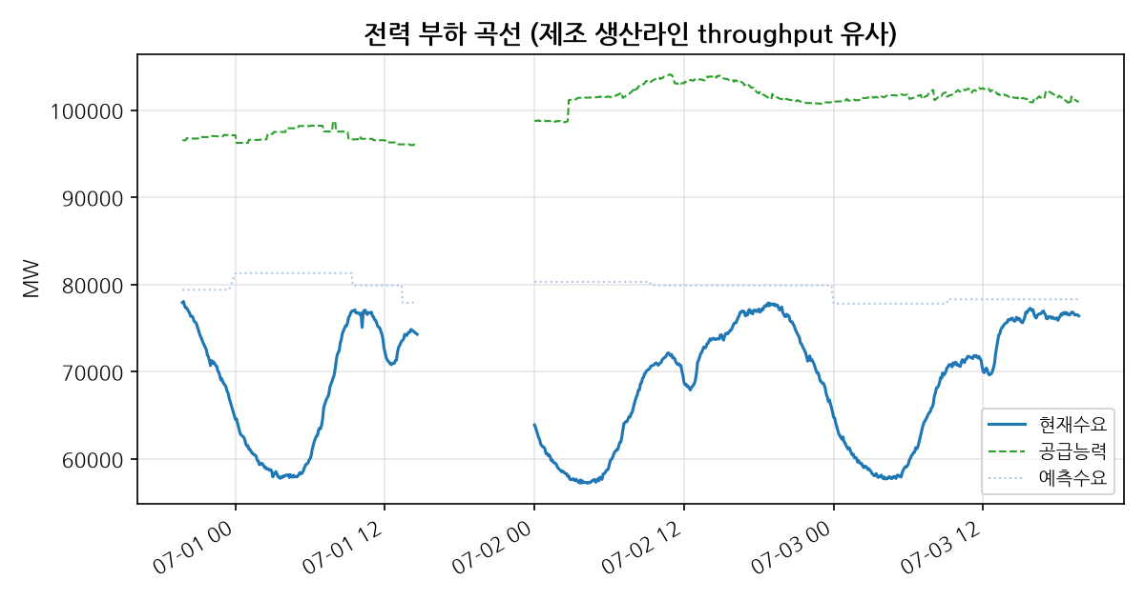
모니터링 — 부하 곡선
현재수요·공급능력·예측수요를 5분 해상도로 추적. 일주기 패턴이 뚜렷.

Slide 5
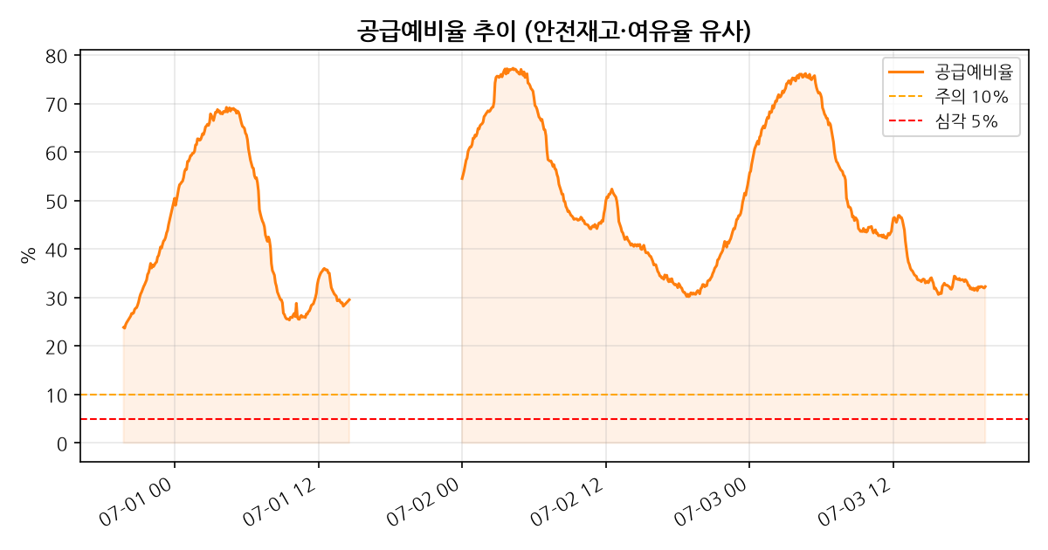
모니터링 — 공급예비율
예비율이 임계선(주의 10%·심각 5%)에 접근하면 블랙아웃 위험 — 경보 발령.

Slide 6
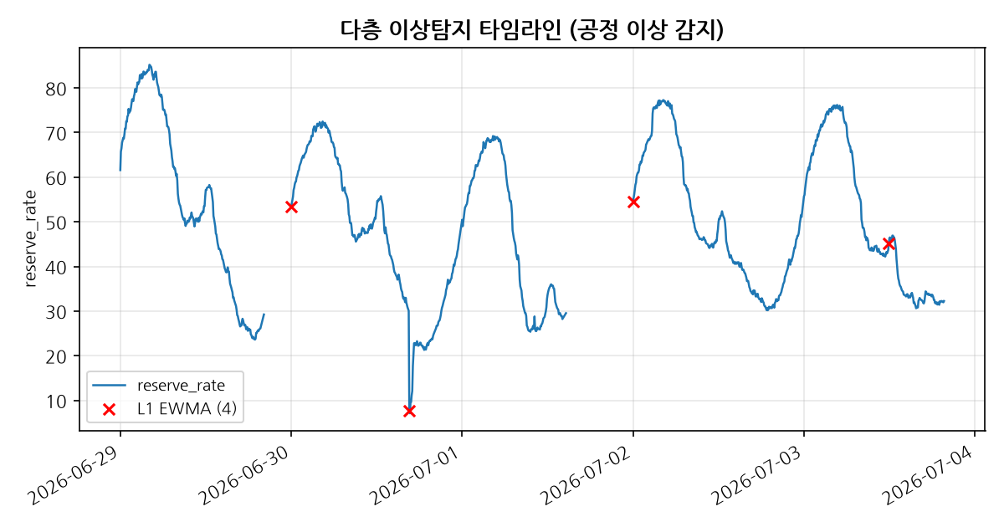
이상탐지 — 다층 타임라인
동일 시계열에 L1(통계)·L2(ML) 탐지 결과를 중첩. 급변 구간을 자동 포착.

Slide 7
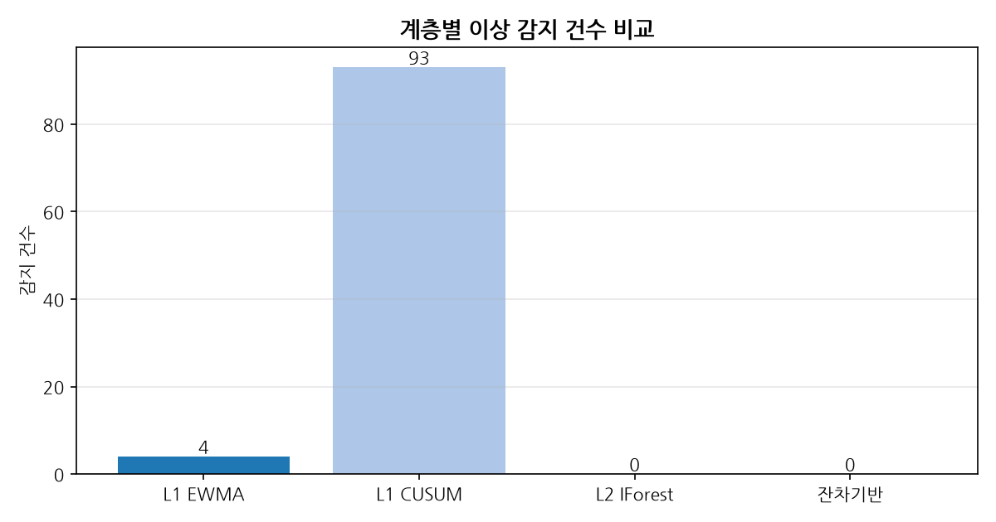
이상탐지 — 계층별 비교
계층별 감지 건수 비교. 단순 임계값 대비 다층 탐지로 거짓경보·누락 균형.

Slide 8
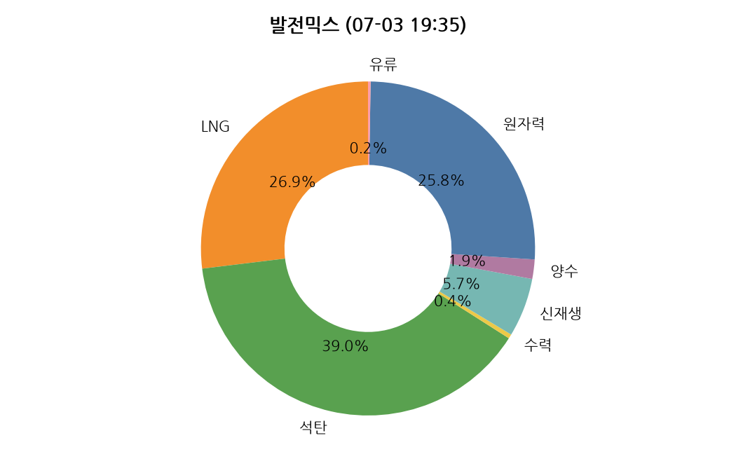
발전믹스 — 발전원별 구성
원자력·LNG·석탄·신재생 발전 비중. 설비 가동 포트폴리오 모니터링.

Slide 9
핵심 성과 & 인사이트
• 총 1,389건 · 116시간 분량 5분 해상도 수집·분석
• 다층 이상탐지 결과: EWMA:4건 · CUSUM:93건 · IForest:0건 · 잔차:0건 · LSTM-AE:스킵
• 최대 부하: 79,027 MW (06-30 18:40)
• 최저 예비율: 7.1% (06-30 16:40) — 위험 시점
• 전처리→탐지→리포트 전 과정 자동화 — 무중단·무비용 파이프라인

